Slide 1
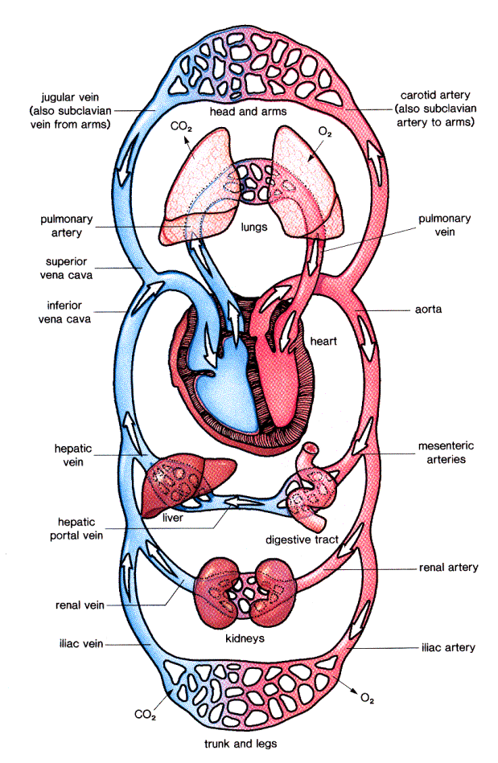
Obehový systém
SYSTEMA CARDIOVASCULARE, circulatory system
Ako to vyzerá? Typológia armatúry...
Kde to je?
Ako vzniká?
Všeobecné princípy...
Prečo? (Ako súvisí poloha a stavba s funkciou, fylogenézou a prostredím?)

Slide 2
Základné východiská
Pohyb vody a vnútrotelových tekutín v tele (bunke) – bez špecifickej sústavy (stavby)
Uzatváranie systému trubíc – vznik sústavy ciev
Mezodermálny resp. celómový pôvod (svaly, steny)
Paralelný vývoj s tráviacou sústavou
Funkcie: vnútrotelový transport (látok, energie, dýchacích plynov), v súčinnosti s inými transportnými systémami o org. sústavami

Slide 3
Súvis s veľkosťou a vnútornou organizáciou tela (segmentácia célómu), intenzitou metabolizmu, fylogenézou, typom dýchacej sústavy
Rozdelenie celómu na samostatné celky: potreba spojiť ich potrubím
Pohyb krvi (hemolymfy) zabezpečuje:
  1/ pohyb tela (kožno-svalový vak)
  2/ pulzovanie ciev
  3/ srdce (svalnatá pumpa)
  4/ podtlak v cievach alebo hemocéle

Slide 4
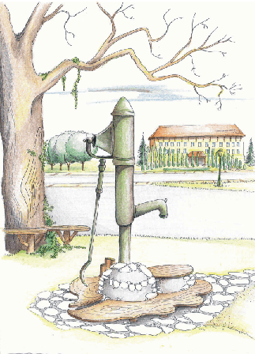
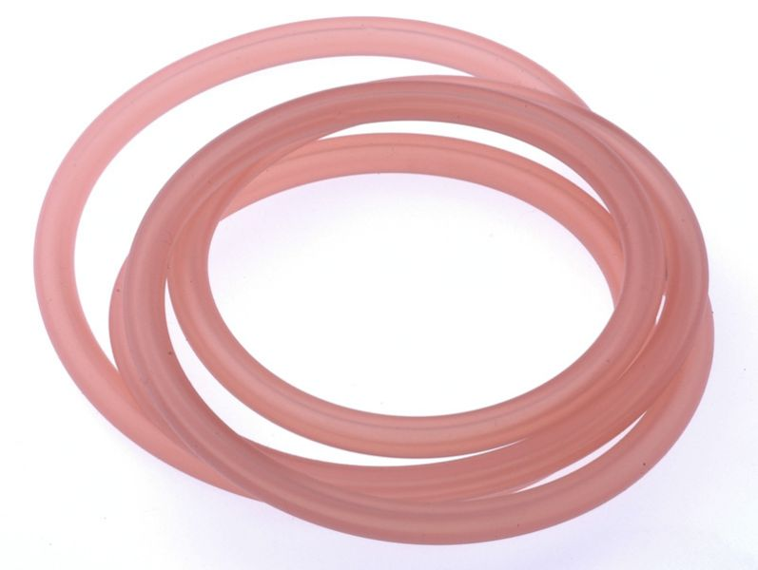
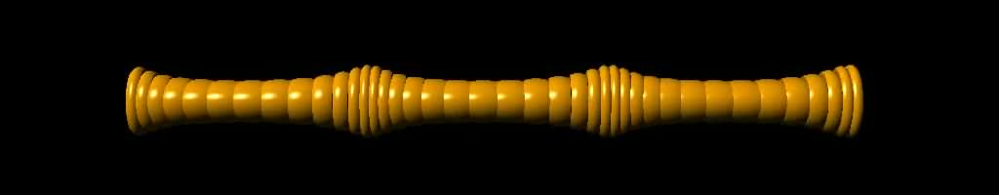
Pumpa a hadica

Slide 5
Cievy (vasa) delíme na:
- tepny (arteriae),
- žily (venae)
- vlásočnice (capillares).
Otvorená sústava - telová tekutina - krv a miazga (hemolymfa) –
vylieva sa do tela medzi orgány (hemocoel) odtiaľ nasávaná späť do systému –
výmena látok a plynov difúziou.
Uzavreté sústavy - krv (krvný obeh) alebo lymfa (lymfatický obeh),
rozlíšenie u väčšiny stavovcov a niektorých skupín bezstavovcov, nedochádza k priamemu kontaktu medzi krvou a tkanivami
Transport živín, kyslíka, oxidu uhličitého, odpadových látok, hormónov, tepla.
Výmena látok sa deje difúziou cez steny kapiláry a cez tkanivový
mok (=medzibunková tekutina).
Ktorá je dokonalejšia?

Slide 6
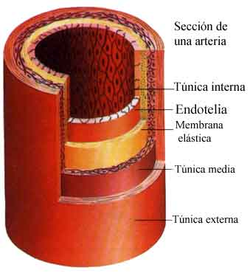
Základné pojmy
Tepny (arteriae)
- krv vždy zo srdca do tela, steny veľmi elastické –
základné tkanivo - hladké svalstvo. Na priereze sú okrúhle, steny tvoria 3 vrstvy –
vnútorná (intima, tunica interna) s epiteliálnou výstelkou (endotel),
stredá ( tunica media) - svalovina a elastické spojivové tkanivo a
vonkajšia (tunica externa - adventitia) s elastickým spojivom.
- tenké vetvy tepien = arterioly
Peristaltika svaloviny posúva krv ďalej.

Slide 7
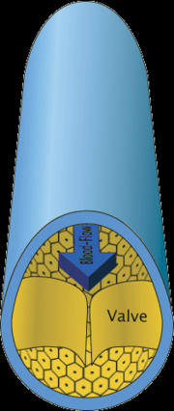
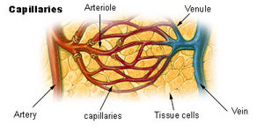
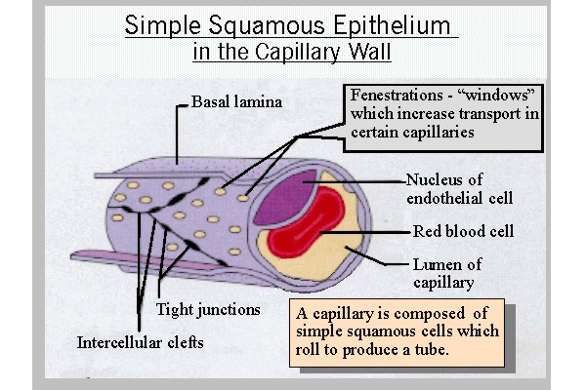
Žily (venae) - krv z tela do srdca, na priereze oválne alebo poprehýbané,
vo vnútri chlopňové riasy - aby nenastalo spätné prúdenie krvi,
tiež tri vrstvy, tenšie - menej svaloviny a viac spojivového tkaniva.
Tenké vetvy žíl = venuly.
Vlásočnice (capilares) - tenké, len z vrstvy endotelu,
na nej zvonku bazálna membrána a na ňu nasadajú pericyty
so schopnosťou kontrakcie. Sú to vetvené spoje medzi tepnami a žilami.

Slide 8
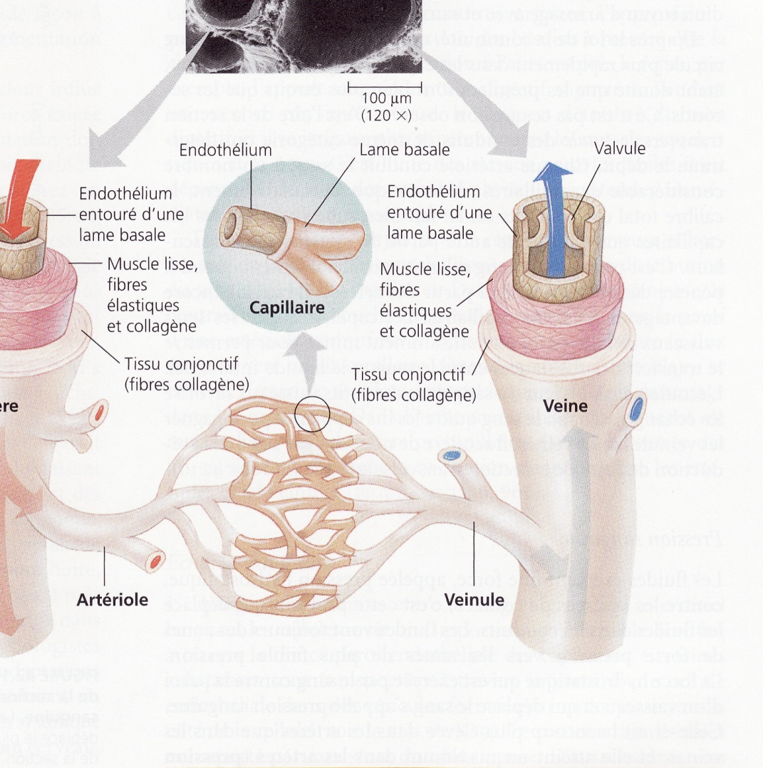
Možný vznik patologických spojení (arteriovenózne malformácie) napr. v mozgu – zvýšený tlak krvi v žilách spôsobuje krvácanie...
Arteriovenózne spojky – jednoduché spoje tepny a žily pred a mimo siete vlásočníc.
Krvné splavy (sinusy) - hlavne v žľazách s vnútornou sekréciou –
tiež spojky medzi žilami a tepnami, rozľahlý vnútorný priestor.

Slide 9
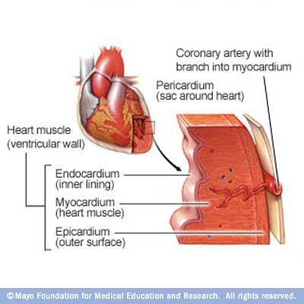
Srdce (cor, cardium) – vzniká zmohutnením časti najsilnejšej tepny.
Vnútorná vrstva (endokard) – tenká - endotel a nervové vlákna,
stredná (myokard) - veľmi hrubá vrstva z buniek srdcovej svaloviny
a zo siete oporných tkanív (napr. chrupkami až kosťami), časť buniek
prenáša nervové vzruchy a udržiava rytmickú činnosť
jednotlivých dielov srdca,
vonkajšia (epikard) - mezotel so spojivovým tkanivom odtiaľ smerujú
koronárne cievy do myokardu
Celé srdce vo vakovitom osrdcovníku (pericardium).

Slide 10
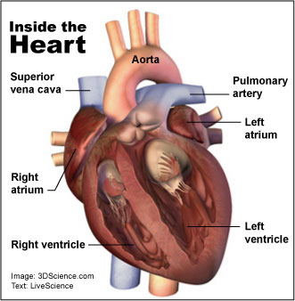
Srdce - 1 až 4 dutiny - tenkostenné predsiene (atrium cordis)
a hrubostenné komory (ventriculus cordis), prepojené chlopňami.
Chlopne na vyústení ciev zo srdca.
Rytmus práce srdca - sťah (systola) a roztiahnutie (diastola).

Slide 11
Tepnové srdce - za dýchacou sústavou - nasáva okysličenú krv
(kôrovce, klepietkavce, mäkkýše).
Žilové srdce - pred dýchacou sústavou, nasáva odkysličenú krv z tela
(kruhoústnice, drsnokožce, ryby, larvy obojživelníkov).
Zmiešané srdce - súčasne nasáva aj odkysličenú krv z tela, aj
okysličenú z dýchacích orgánov - do tela zmiešaná krv
(obojživelníky a plazy).
Štvordielne srdce vtákov a cicavcov - aj ako žilné aj ako tepenné.
žilové - pravá predsieň a pravá komora - nasáva odkysličenú krv
a transportuje do pľúc a
tepnové srdce (ľavá predsieň a ľavá komora) - prísun okysličenej
krvi z pľúc a transport do tela.
Prúdenie krvi: jednosmerné alebo obojsmerné.

Slide 12
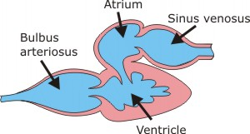
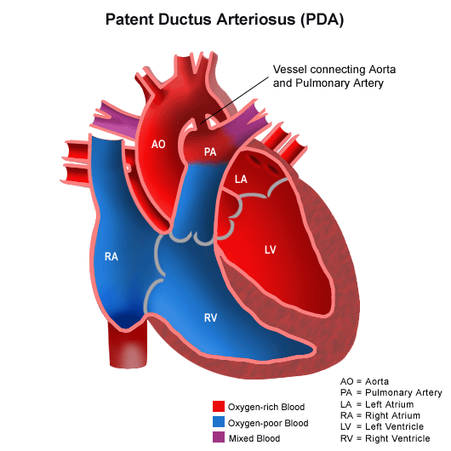
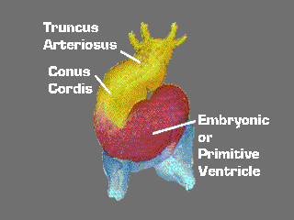
Časté pojmy
bulbus – guľovité rozšírenie cievy
conus – kuželovité rozšírenie cievy
ductus – vývod (spoj)
sinus – žilový splav
truncus – cievny kmeň
srdce ryby
srdce embrya cicavca

Slide 13
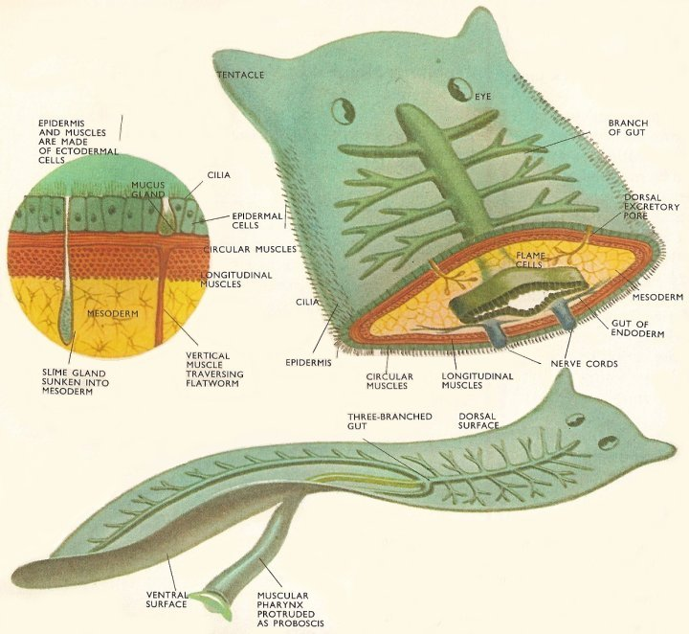
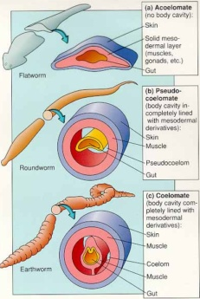
Fylogenéza cievnych systémov
Gastrovaskulárna sústava (Porifera až Acoelomata)
Pseudocelómové priestory (Pseudocoelomata)
Cievny systém s lagúnami (Nemertini)
Otvorená a uzavretá sústava celómového pôvodu
c o e l o m

Slide 14
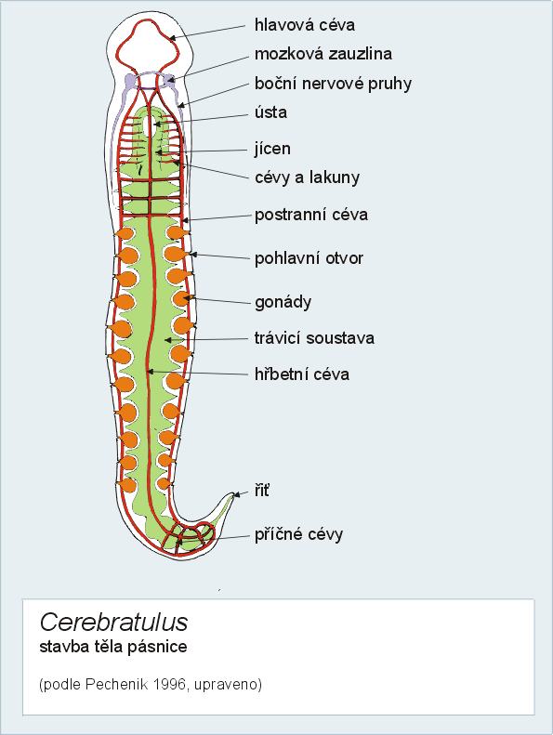
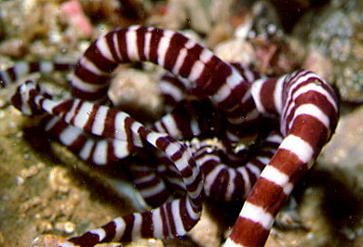
CS Nemertini
vodné, až 30 m dlhé!
lagúnový cievny systém (celóm?): koncové lagúny a 3 pozdĺžne cievy
peristaltika ciev – striedavý pohyb krvi
úplná, priechodná TS

Slide 15
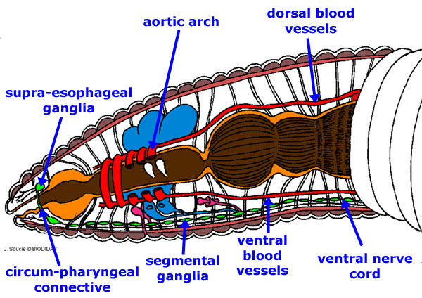
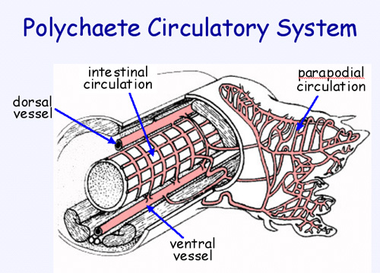
Annelida
Celóm rozdelený homonómne na samostatné komôrky
Dýchanie povrchom tela alebo žiabrami
Uzavretý CS, pulzujúce polkruhovité cievy (laterálne srdcia)
Jednosmerný pohyb krvi (chrbtová cieva – dopredu, brušná dozadu)
Niekedy vylievanie krvi do okolia čreva (krvný sinus)

Slide 16
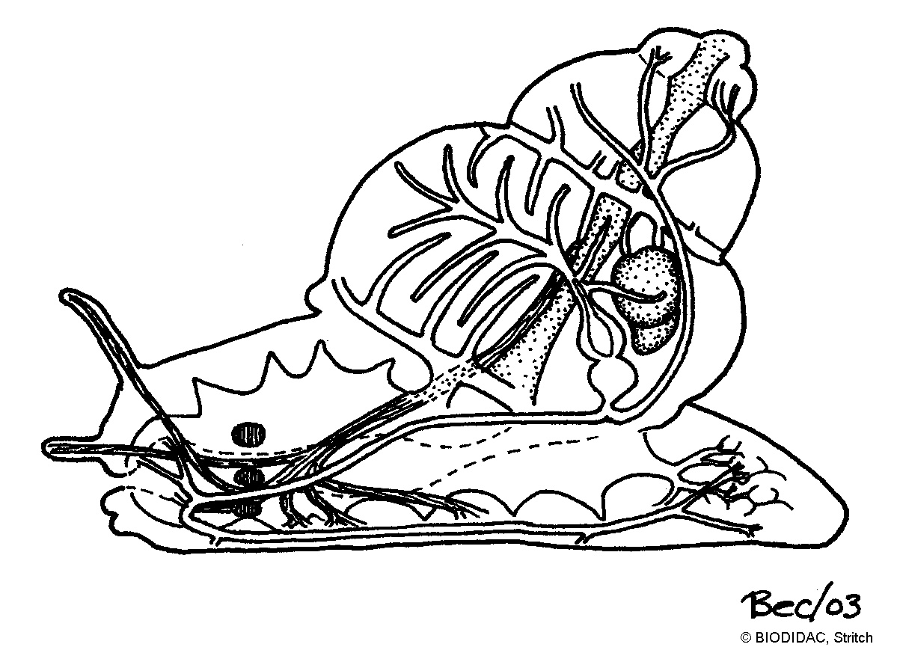
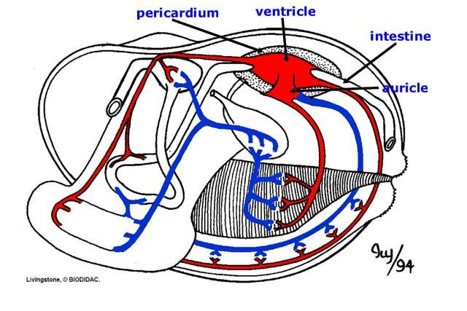
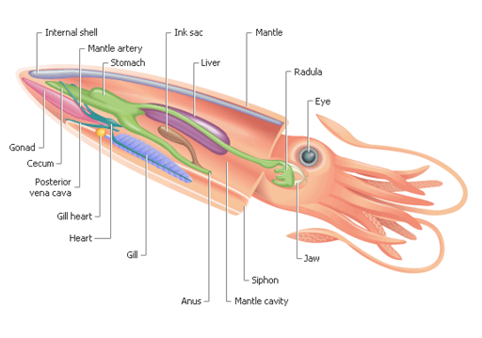
CS Mollusca
Polootvorený systém: komplikované srdce v perikardiu (2P+1K), cievy, hemocél (otvorený priestor s vyliatou krvou)
Oddelenie okysličenej a odkysličenej krvi
Srdce napumpuje okysličenú krv do apikálne smerujúcej cievy aorta cephalica-cievy-hemocél-zberné cievy-žiabre/pľúca-srdce
Cephalopoda – uzavretie CS, prídatné žiabrové srdcia

Slide 17
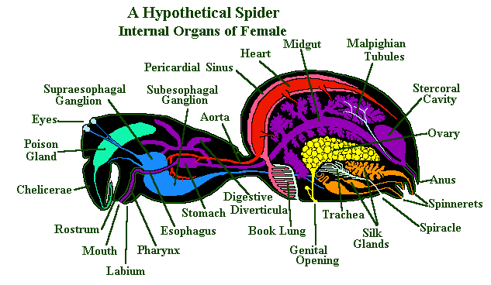
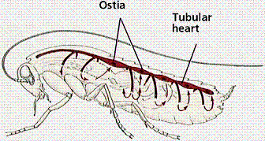
CS Arthropoda
Polootvorená
Spájanie celómových oddielov – otvorenie CS - hemocél
Hemolymfa (krv+celómová tekutina)
Dorzálne článkované srdce v perikardiu (p. sinus) s otvormi na nasávanie krvi
Pulzujúce orgány v krídlach a končatinách
Pohyb hemolymfy napomáhajú svaly, napr. krídlové (hmyz), perikardické (kôrovce)
Tracheata – hlavne rozvoz živín a odpadu

Slide 18
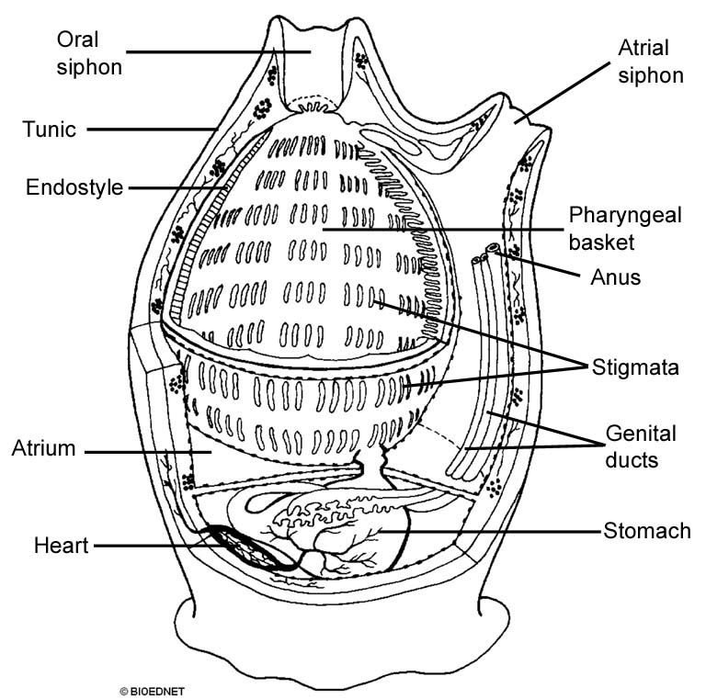
CS Chordata
uzatvorená cievna sústava (Cephalochordata, Vertebrata)
Plášťovce - Tunicata (Urochordata) - otvorená CS:
Vakovité srdce je u nich blízko žalúdka –
z predného konca široká žiabrová cieva do žiaber,
črevná cieva zo zadného konca srdca sa vetví k jednotlivým orgánom
do širokých splavov.
Srdce tepe nepravidelne, raz krv do žiabrovej, raz do črevnej cievy.

Slide 19
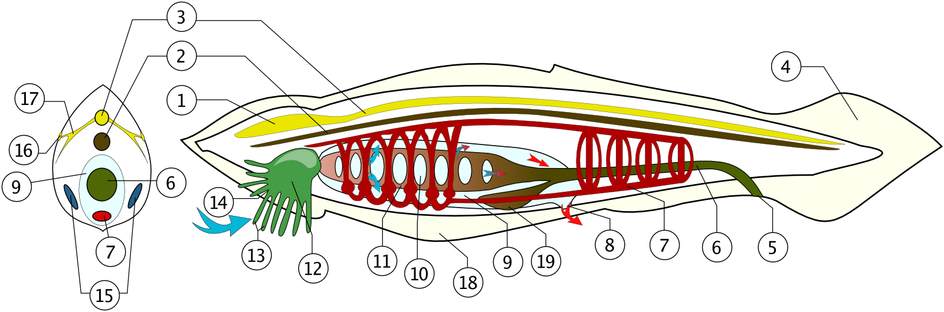
Srdce chýba
Aorta dorsalis
bulbillus
aorta ventralis
anatómia kopijovca: červenou obehový systém, šípky označujú prúdenie odkysličenej (modrá) a okysličenej krvi (červená)

Slide 20
CS Vertebrata
Základná schéma krvného obehu chordát - kopijovce.
Cievy homologické s cievami ostatných vodných stavovcov
(parýb, kruhoústnic a rýb) - vývojový základ ostatným stavovcom –
suchozemským štvornožcom.
Obeh je nasledovný –
centrálna časť - žilný splav (sinus venosus) – dutina na ventrálnej
strane tela pod pažerákom - odkysličená krv z pečene –
pečeňovou žilou (vena hepatica) a zboku žilami Cuvierovými (ductus Cuvieri).
Zo žilného splavu nasávaná hrubostennou brušnou aortou (aorta ventralis)
pod žiabrový kôš - množstvo žiabrových tepien (arteriae branchiales) –
do žiabrových štrbín - vetvenie do kapilár (okysličovanie).
Žiabrové tepny tvoria oblúk aorty - počet podľa počtu žiabrových prepážok.
Po okysličení zo žiaber výstupné žiabrové tepny (arteriae epibranchiales) -
do koreňov aorty (radix aortae dorsalis) - pravý alebo ľavý - za hltanom
sa spájajú - hrubá chrbtová aorta (aorta dorsalis) – dozadu do tela –
Dopredu krkavice - karotídy (arteria carotis) - zásobujú hlavový odiel.
Z chrbtovej aorty - vetvy zásobujúce všetky ostatné orgány za hlavou.

Slide 21
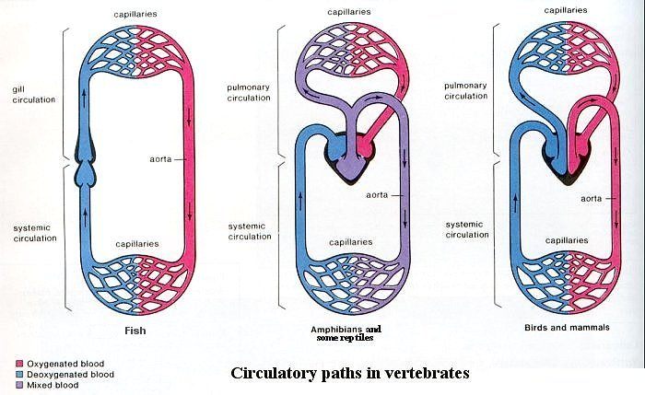
Cievny systém stavovcov

Slide 22
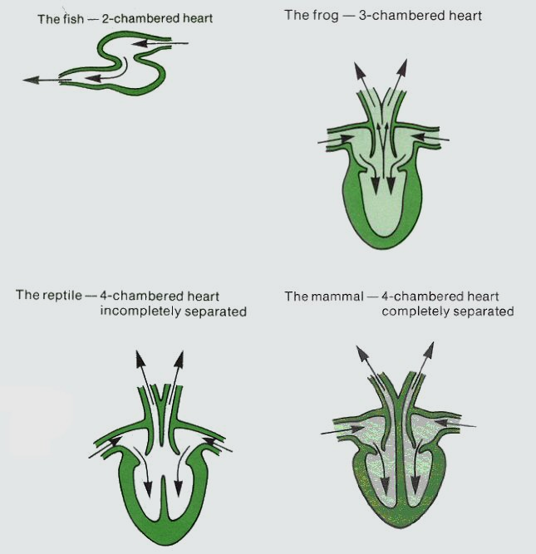
Fylogenéza srdca stavovcov

Slide 23
Odkysličenú krv z tela - laterálne kardiálne žily – z predného konca tela
predná ľavá a pravá (vena cardinalis anterior dextra et sinistra), zo
zadnej časti zadná pravá a ľavá (vena cardinalis posterior dextra et sinistra).
Z kardinálnych žíl Cuviervými žilami do žilného splavu.
Z ventrálnej časti tela ide krv podčrevnou žilou (vena subintestinalis) - do
vrátnicovej žily (vena portae) - vetví sa na sieť kapilár pečeňového vaku
(vrátnicový pečeňový obeh) - do pečeňovej žily (vena hepatica) –
do žilového splavu.
Srdce majú až kruhoústnice !!!

Slide 24
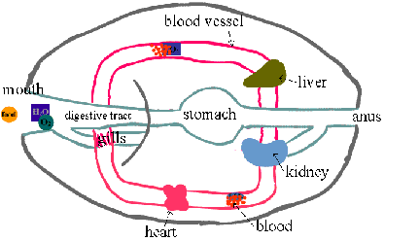
Drsnokožce a ryby - podobne ako pri predchádzajúcich –
žilový splav (sinus venosus), atrium cordis, ventriculus cordis,
potom srdcový násadec (conus arteriosus), z neho brušná aorta
(aorta ventralis), jej začiatok sa volá tepenný kmeň (truncus arteriosus).
Väčšina drsnokožcov - zachovaný 2. až 6. pár žiabrových tepien (5 párov),
Ryby a larvy obojživelníkov majú iba 3. až 6. pár (4 páry).
Prechod stavovcov z vody na suchú zem
žiabre - pľúca - rozsiahle zmeny stavby krvného obehu.
Už dvojdyšníkom zo 6. páru žiabrových tepien vybiehajú cievy
k pľúcnym vakom.

Slide 25
Amphibia - prvé dva oblúky len v embryonálnom štádiu,
3. pár žiabrových tepien - premena na karotídy (krkavice),
4. pár - plní funkciu párových koreňov aorty,
5. pár - zaniká,
6. pár - na pľúcne tepny.
Príklad tzv. zákona rekapitulácie - premena žiabrových tepien sa dá
sledovať v embryonálnom štádiu vývoja - vzťah medzi ontogenetickým
vývinom jedinca a fylogenetickým vývojom skupiny –
vyššie organizmy v priebehu individuálneho vývinu opakujú v skratke
hlavné štádiu fylogenetického vývoja celej skupiny.
Trojdielne srdce - dve predsiene a jedna komora - do pravej predsiene
odkysličená krv párom predných dutých žíl (vena cava anterior) a nepárovou
zadnou dutou žilou (vena cava posterior), v komore sa zmiešava.
Do ľavej predsiene pľúcnou žilou (vena pulmonalis) okysličená krv z pľúc,
mieša sa v komore - do brušnej aorty (aorta ventralis) - čiastočne do
pľúcnych tepien (arteriae pulmonales) a čiastočne karotíd a do
koreňov aorty – zahýbajú sa dozadu, vznik chrbtovej aorty do zadnej časti tela

Slide 26
Reptilia - srdcový násadec chýba - tepny z komôr, komora neúplne
rozdelená, pravý koreň aorty z ľavej polovice
Komory - krv bohatá na kyslík - cez karotídy do hlavovej časti,
ľavý koreň aorty z oblasti medzi pravou a ľavou polovicou aorty (zmiešaná
krv) - vtákom zaniká a klasická aorta je len pravý koreň aorty.
Cicavcom pravá aorta mizne a ako klasická aorta - ľavý koreň aorty –
ústie je preložené do ľavej komory.
Vtákom a cicavcom - z ľavej polovice srdca iba jedna tepna.
Žilový obeh je podobný ako u obojživelníkov.
Línia Archosauria (krokodíly a vtáky) – úplné uzatváranie prepážky medzi komorami

Slide 27
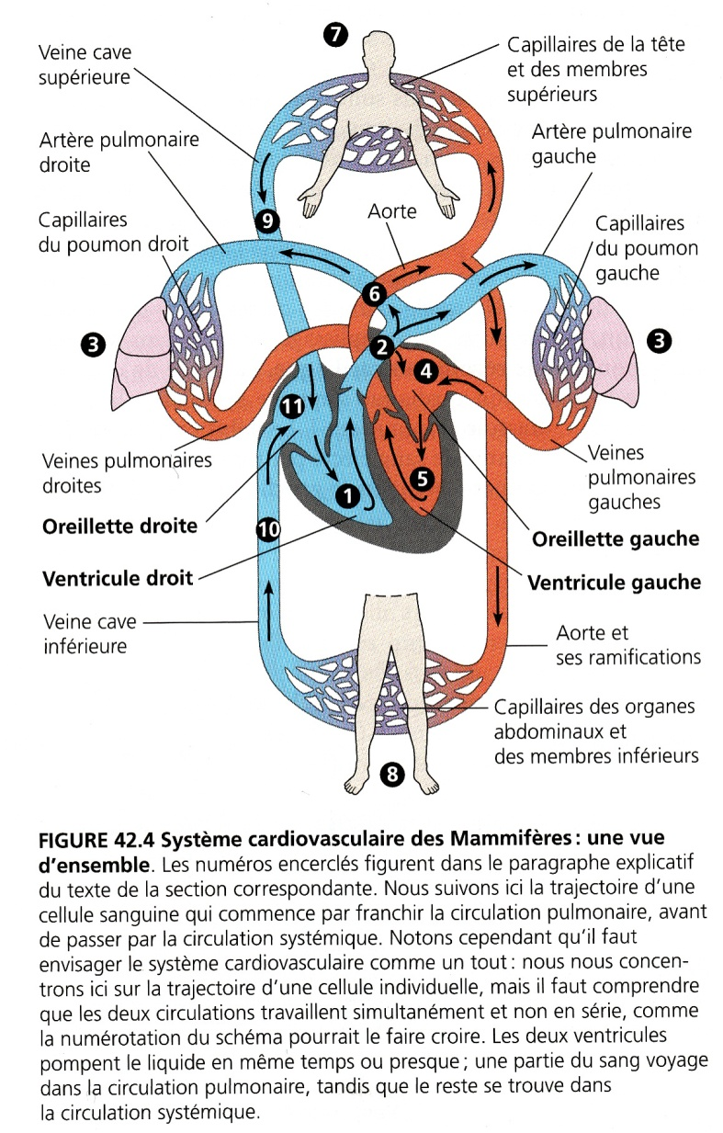
Aves a Mammalia - typické štvordielne srdce - bráni zmiešavaniu okysličenej
a odkysličenej krvi - dva typy obehov –
malý krvný obeh (pľúcny) - srdce - pľúca a späť
veľký krvný obeh (telový) - veľký - srdce - telo a späť
Náročný metabolizmus a vysoká spotreba
kyslíka, pri zmiešavaní krvi, aby
sa do jednotlivých orgánov dostávalo
málo kyslíka.
Slezina (splen, lien) je filtračný orgán,
uložený v závese čreva – mesenterium
Vľavo pod bránicou
Tvorba lymfocytov

Slide 28
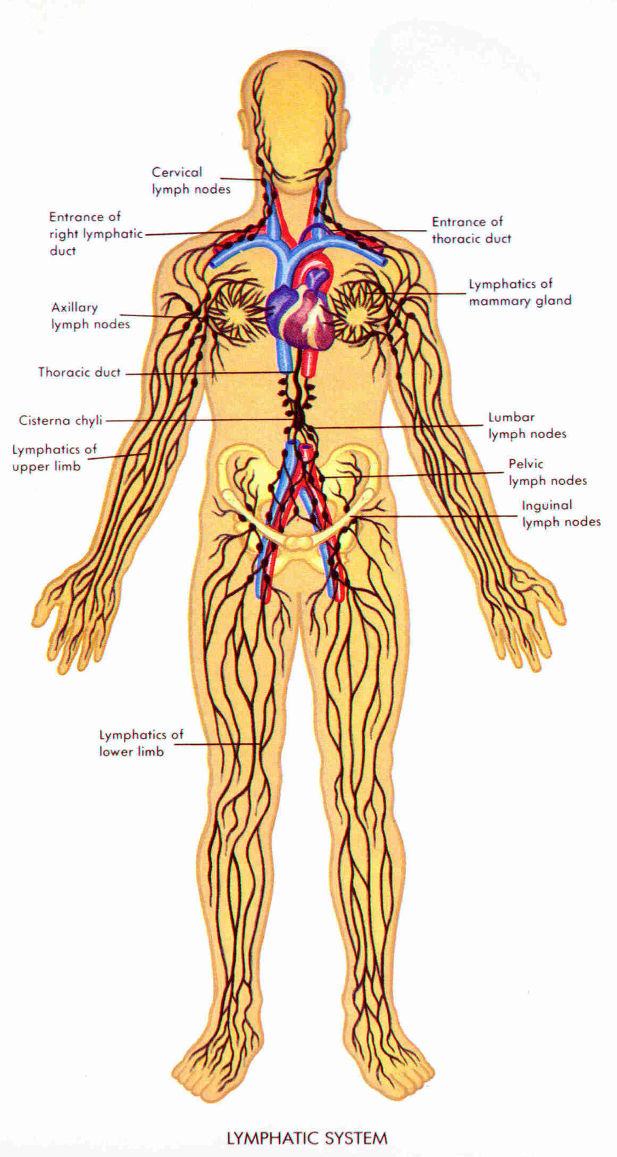
Lymfatická sústava
Lymfa stavovcov (okrem kruhoústnic) - len jedným smerom,
začína drobnými lymfatickými vlásočnicami v štrbinách telových tkanív (odber tkanivového moku),
potom do lymfatických ciev, ktoré miestami vytvárajú uzliny
(filtrácia lymfy a tvorba lymfocytov).
Lymfatické cievy ústia do lymfatického
kmeňa (ductus lymphaticus)
ten vstupuje do podkľúčkovej žily
krvného obehu.
Pohyb lymfy zabezpečujú svaly v blízkosti ciev, pohyb lymfy súvisí s pohybom celého tela.
Funkcia: regulácia vody, proteínov, imunita, obnova buniek, filtrovanie telových tekutín, odstraňovanie škodivín…
Objem lymfy je asi 1 liter (dosp. člověk), objem tkanivového moku je 5-6 litrov.
Zdroj obrázkov - internet

